Slide 1



Instituto Tecnológico de Frontera Comalapa
Modalidad Mixta
Nombre del alumno:
Cynthia Jasmine Morales Torres
Numero de control:
231260014
Semestre:
Sexto semestre
Especialidad:
Ingeniería en Sistemas Computacionales.
Nombre del docente:
Ing. Francisco Javier Mingo Velázquez
Materia:
Lenguajes y Autómatas 1
Nombre del trabajo:
6.3 Reporte de Practica
Fecha de entrega:
29/03/2026
Frontera Comalapa, Chiapas. A 29 de Marzo del 2026.

Slide 2
Introducción
En el presente ejercicio se desarrolló una simulación de una Máquina de Turing bidimensional utilizando JavaFX. A diferencia del modelo clásico, que trabaja con una cinta lineal, esta versión permite el movimiento del cabezal en múltiples direcciones dentro de una matriz, lo que facilita la representación visual de su funcionamiento.
El propósito de este ejercicio es comprender cómo una Máquina de Turing ejecuta transiciones, cambia de estado y modifica la cinta, integrando conceptos teóricos de la computación con una implementación práctica mediante una interfaz gráfica interactiva.

Slide 3
Justificación
El desarrollo de este ejercicio permite reforzar la comprensión de las Máquinas de Turing, ya que transforma un concepto teórico en una aplicación visual y dinámica. Al implementar la máquina en JavaFX, se logra observar de manera clara el comportamiento del sistema, incluyendo el movimiento del cabezal y la ejecución de las transiciones.
Además, este ejercicio contribuye al fortalecimiento de habilidades en programación, especialmente en el uso de estructuras de datos, lógica de simulación y desarrollo de interfaces gráficas, lo cual es fundamental en la formación en el área de sistemas computacionales.

Slide 4
El sistema está compuesto por varios módulos que trabajan en conjunto:
Modelo de la máquina (estructura de datos)
Lógica de ejecución (simulación)
Interfaz gráfica (visualización)
La cinta se representa como una matriz de caracteres, donde cada celda almacena un símbolo, y el cabezal se posiciona mediante coordenadas (fila, columna).

Slide 5
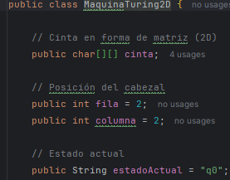
Clase MaquinaTuring2D
Esta clase representa la estructura principal de la máquina.
cinta: matriz que simula la memoria de la máquina
fila y columna: posición del cabezal
estadoActual: indica el estado en el que se encuentra la máquina
Además, se inicializa la matriz con el símbolo _, representando espacios vacíos.

Slide 6
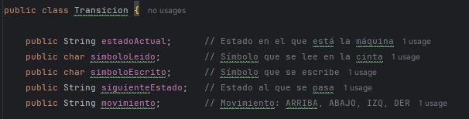
Clase transición
Define las reglas de la máquina:
Cada transición indica:
Qué símbolo leer
Qué símbolo escribir
A qué estado cambiar
Hacia dónde mover el cabezal

Slide 7
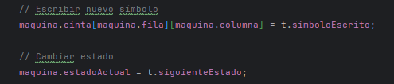


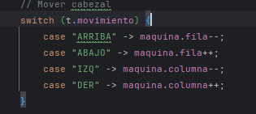
Clase SimuladorTuring2D
Esta clase ejecuta la lógica de la máquina.
Primero se lee el símbolo actual, luego se busca una transición válida:
El movimiento se realiza con un switch:
Si se encuentra una coincidencia:
Se escribe el nuevo símbolo
Se cambia el estado
Se mueve el cabezal

Slide 8
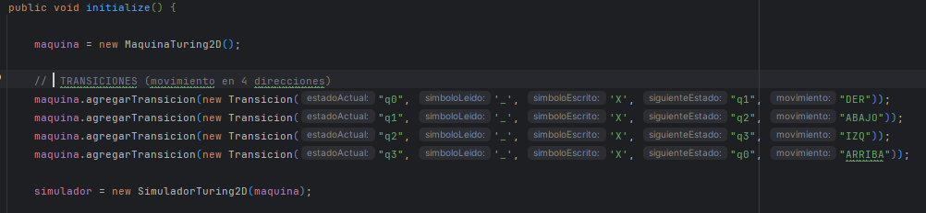
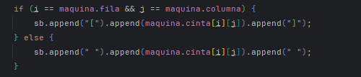
Clase TuringController
Controla la interfaz gráfica y la interacción del usuario.
En el método initialize() se configuran las transiciones:
Este ejemplo indica:
Si está en q0 y lee _
Escribe X
Cambia a q1
Se mueve a la derecha
Método mostrar()
Se encarga de imprimir la cinta en pantalla:
Esto permite identificar visualmente la posición del cabezal.

Slide 9
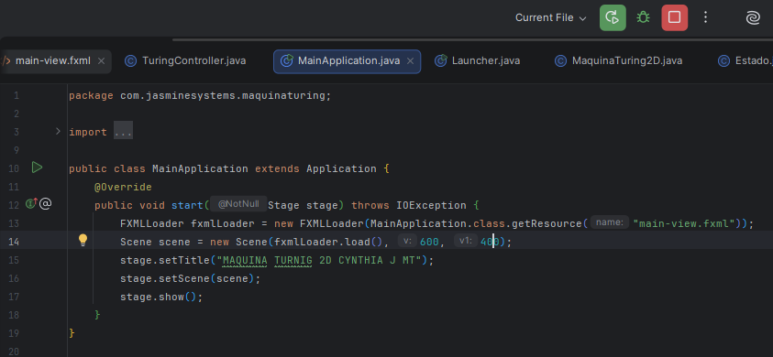
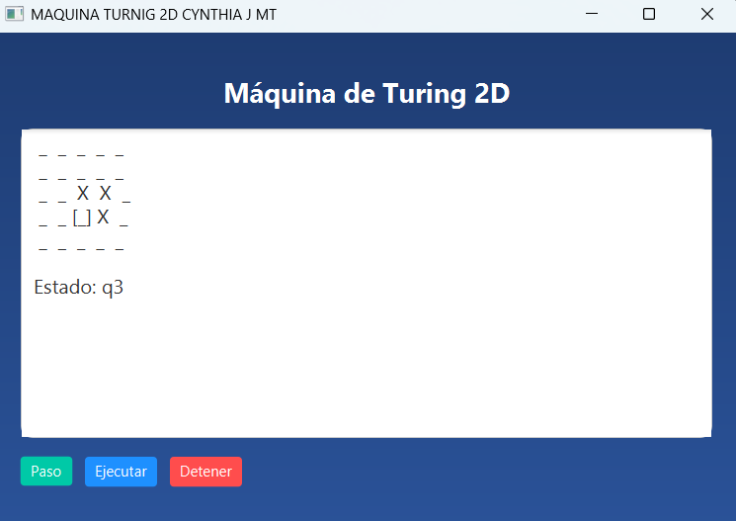
Funcionamiento del sistema
El usuario ejecuta el programa
Se inicializa la máquina con una cinta vacía
Se agregan las transiciones
Al presionar un botón:
Se ejecuta una transición
Se actualiza la cinta
Se mueve el cabezal
Se muestra el resultado en pantalla

Slide 10
Conclusión
El proyecto permitió implementar de manera práctica el funcionamiento de una Máquina de Turing 2D, integrando conceptos teóricos con programación en Java. La simulación gráfica facilita la comprensión del comportamiento de la máquina, especialmente en el manejo de estados y transiciones.
Además, se logró desarrollar una interfaz interactiva que permite observar el proceso paso a paso, fortaleciendo el aprendizaje de la teoría de la computación.

